Slide 1
ҚАЗАҚ ТІЛІ (Т1)
7СЫНЫП
3 тоқсан
Бөлім тақырыбы:
6-бөлім:Ғаламтор және әлеуметтік желілер.Морфология.
Сабақтың тақырыбы:Әлеуметтік желілердің тарихы

Slide 2
Оқу мақсаты
7.О6. Оқылым стратегияларын қолдану: комментарий жасау, іріктеп оқу, зерттеп оқу;
7.ӘТН 4.1. Етістіктің рай түрлерін тілдесім барысында қолдану.
Бағалау критерийлері
Мәтінге камментарий жасайды;
Мәтіндерге оқылым стратегияларын қолданады;
Өзіндік пікір білдіреді;

Slide 3

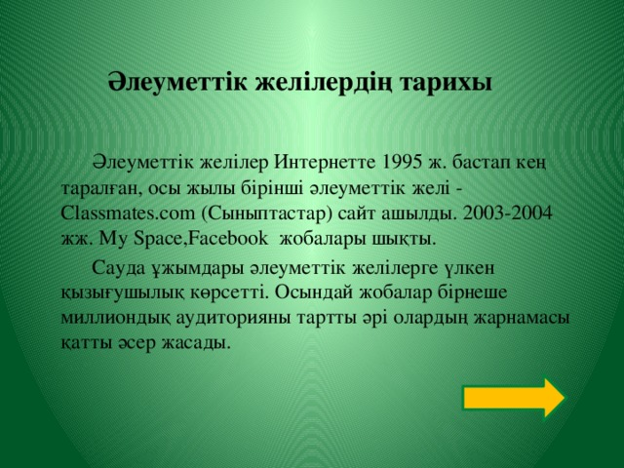

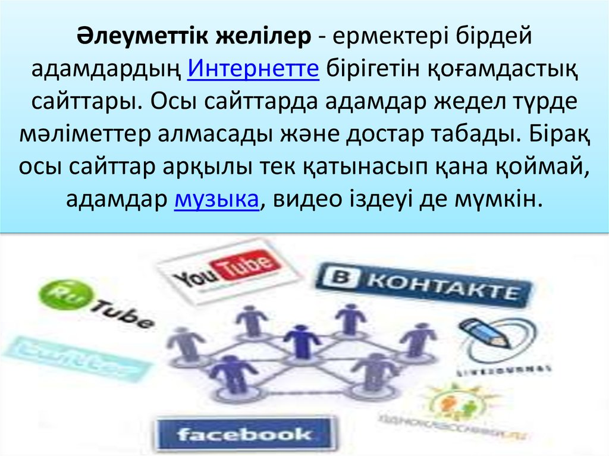
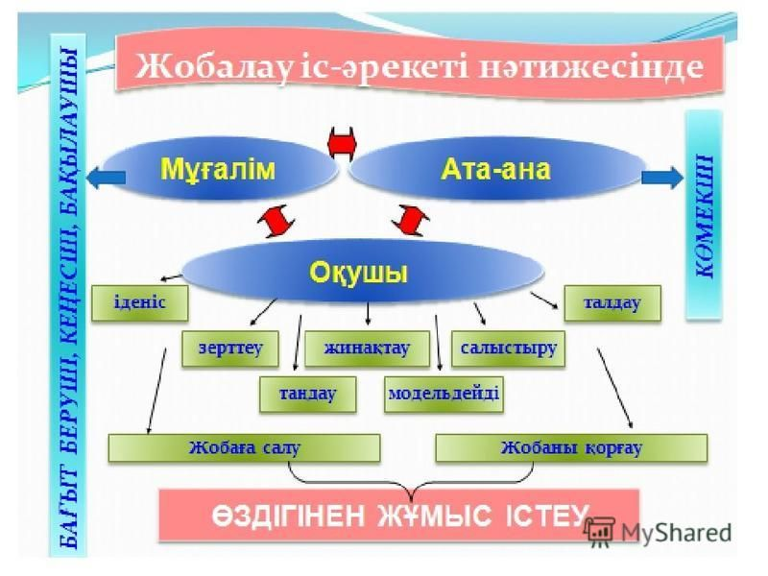
Ой қозғау

Slide 4
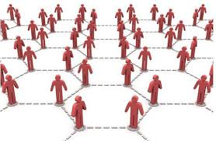
1970-ші жылдардың соңында адамдар бір-бірімен әңгімелесе алатын алғашқы электронды хабарландыру тақталары пайда бола бастады. Әрине, сол кезде бүгінгідей ыңғайлы болған жоқ, бірақ адамдарды ғаламторда біріктірудің бұл алғашқы қадамдары еді. Келесі кезең, алғашқы on-line сервистердің пайда болуы еді. Әңгімелесуге арналған чатты жасаған бірінші компания CompuServe болды. Сервисте әңгімелесудің бір сағатына 30 доллар төлеу керек еді, бұл осы компанияның негізгі кемшілігі болды. Кейін жедел хабарламалар жүйесі пайда болды. Файлдарды жіберетін және чаттағы жедел әңгімелесудің бірінші сервисі, 1988 жылы MultiUser Talk программасын алмастырған IRC (Internet Relay Chat) болды. 1991 жылғы «Шөлдегі дауыл» әскери операциясын «on-line» режимінде бүкіл әлемнен келген хабарламалар трансляциясынан кейін IRC-дің кең танымла болды. IRC – дің негізгі кемшілігі шектеулі қолдану болды.
1990 жылдардың ортасында ICQ құрылды, ол жеке компьюерлерге арналған жедел хабарламалар жеткізудің бірінші жүйесі болды. ICQ-дің негізін Mirabilis компаниясы қалады. Бүгінгі таңда ICQ Mail.Ru Group-тың құрамына кіреді, 2012 жылдың наурыздағы көрсеткіш бойынша әлем бойынша 23.4 млн. қолданушысы бар. 1995 жылы Рэнди Конрадс іске қосқан Classmates болып табылады. Сайттың аудармасы «Сыныптастар».
1-тапсырма
Мәтінді оқы,сызбаға хабарлама мен сервистер жайлы камментарий жаса

Slide 5
Хабарлама | Сервистер
Бағалау критерийі
Мәтінді толық оқу;
Сұрақтарға комментарий жасау;
Дескриптор
Мәтінді толық оқиды;
Сұрақтарға комментарий жасайды;

Slide 6
Өзіңді тексер
Хабарлама | Сервистер
1970-ші жылдардың соңында адамдар бір-бірімен әңгімелесе алатын алғашқы электронды хабарландыру тақталары пайда бола бастады. | Келесі кезең, алғашқы on-line сервистердің пайда болуы еді. Әңгімелесуге арналған чатты жасаған бірінші компания CompuServe болды. Сервисте әңгімелесудің бір сағатына 30 доллар төлеу керек еді, бұл осы компанияның негізгі кемшілігі болды.
Кейін жедел хабарламалар жүйесі пайда болды. Файлдарды жіберетін және чаттағы жедел әңгімелесудің бірінші хабарламалар | 1991 жылғы «Шөлдегі дауыл» әскери операциясын «on-line» режимінде бүкіл әлемнен келген хабарламалар трансляциясынан кейін IRC-дің кең танымалы болды
1988 жылы MultiUser Talk программасын алмастырған IRC (Internet Relay Chat) болды/ | 1995 жылы Рэнди Конрадс іске қосқан Classmates болып табылады. Сайттың аудармасы «Сыныптастар».

Slide 7
2-тапсырма.Мәтінді оқы, мағлуматтарды кестеге түсір
Бүгінгі күннің біздің түсінігіміздегі бірінші толыққанды әлеуметтік желіні Эндрю Вейнрейх 1997 жылы іске қосқан SixDegrees-ті айтуға болады. Әлеуметтік желінің мақсаты «алты қолалысу» теориясын дәлелдеу еді.
Келесі әлеуметтік желілер AsianAvenue, MiGente, BlackPlanet 1997 және 1999 жылдары аралығында пайда болды. Функционалдығы жағынан алдындағылардан қатты өзгешелік болмады.
1999 жылдың 18 наурызында америкалық студент-программист Брэд Фицпатрик «жанды журнал» Livejournal-ды құрды. Ол ТМД елдерінде кең танымал болды. Livejournal бірінші болып топтарды құрып оларда хаталмасу мүмкіндігін берді. Осыны біз бүгін барлық әлеуметтік желілерден байқай аламыз.
2004 жылы Марк Цукерберг TheFacebook әлеуметтік желісінің негізін қалады. 2005 жылдан бұл желі Facebook деп атала бастады. 2008 жылы Facebook әлеуметтік желісі әлемдегі ең танымал әлеуметтік желіге айналды, және де бүгінгі күнге дейін көштің басында. Бүгінгі күні Facebook әлем бойынша Google-дан кейін ең көп танымалдылыққа ие екінші интернет сайт.
2006 жылы Джек Дорси Twitter жобасын іске қосты. Ол тез дамып келе жатқан жаңа әлеуметтік желіге айналды. Twitter-дің ерекшелігі, тек 140 символдан ғана тұратын хабарлама жаза аласыз. 2010 жылдан бастап сайттан видео, фото көруге мүмкіндіктері пайда болды. Бүгінгі таңда Twitter әлем бойынша ең көп қаралатын сайттардың 10-на кіреді.

Slide 8



Дескриптор:
-кестені мұқият оқиды;
-желілерді сәйкестендіреді.

Slide 9


Өзіңді тексер
1999 жылдың 18 наурызында америкалық студент-программист Брэд Фицпатрик «жанды журнал» Livejournal-ды құрды. Ол ТМД елдерінде кең танымал болды.
2006 жылы Джек Дорси Twitter жобасын іске қосты. Ол тез дамып келе жатқан жаңа әлеуметтік желіге айналды. Twitter-дің ерекшелігі, тек 140 символдан ғана тұратын хабарлама жаза аласыз.
2004 жылы Марк Цукерберг TheFacebook әлеуметтік желісінің негізін қалады. 2005 жылдан бұл желі Facebook деп атала бастады. 2008 жылы Facebook әлеуметтік желісі әлемдегі ең танымал әлеуметтік желіге айналды, және де бүгінгі күнге дейін көштің басында.

Slide 10
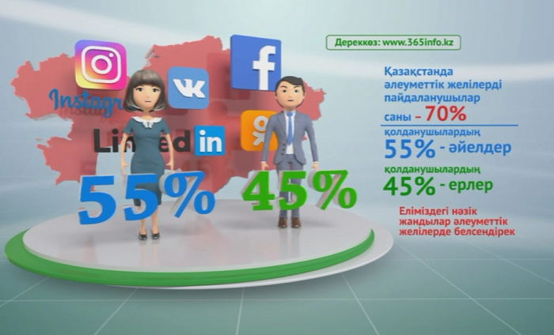
3-тапсырма.«Таным айдары»
Мәтінмен жұмыс .
Қазір ғаламтор барлық адамдарға қолжетімді болды.
Ғаламтордағы ең танымал желі-Facebook әлеуметтік желісі.
Бұл желінің негізін 2004 жылы Марк Цукерберг және оның серіктестері Эдуардо Саверин,Дастин Московиц және Крис Хьюзбен қалаған.Марк Цукерберг 23 жасында-ақ өз сайтының арқасында әлемдегі ең жас миллиардер болған.Бұдан басқа ғаламторда Twitter, Instagram, VK , т.б. әлеуметтік желілері бар.

Slide 11
« Ойын жинақтау » әдісі
1. Әр 20 минут сайын facebook-те бір миллион сілтеме таралады.
2. Әр сағат сайын facebook-те 4,5 миллион адам қандай да бір іс-шараға шақыру алады.
3. Әр минут сайын facebook-те 100 мың адам дос болып қабылданады.
4. Барлық қолданушылардың 50 пайызы аптасына 1-5 сағат уақытын әлеуметтік желілерде сөйлесумен өткізеді.
5. Әр секунд сайын 8 адам қандай да бір әлеуметтік желіге тіркеледі.
6. Google-дегі іздеу саны күніне 1 миллиардтан асады.
7.Ата-аналардың 69 пайызы әлеуметтік желіде өз балаларымен дос.
8.Балалардың 80 пайызында әлеуметтік желілерде өздерінің жеке аккаунты бар.
Ақпарат дереккөзі: https://massaget.kz/layfstayl/bilim/zharatylystanu/7455/

Slide 12


